Slide 1
ЖИРОРАСТВОРИМЫЕ
ВИТАМИНЫ

Slide 2

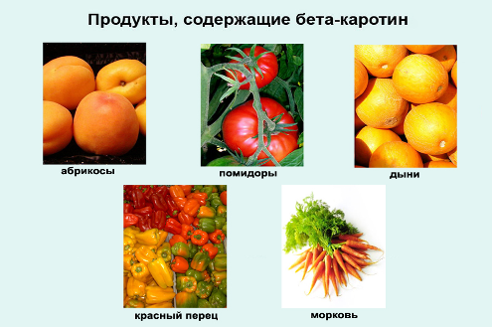

Витамин А
(ретинол)
Содержится:
в печени рыб, сливочном
масле, желтке яйца, молоке
и молочных продуктах.
Необходим для
нормального роста и
развития эпителиальной
ткани.
Входит в зрительный
Пигмент родопсин.
При недостатке –
заболевание Куриная слепота
(нарушение сумеречного зрения).
Суточная потребность
1 мг

Slide 3

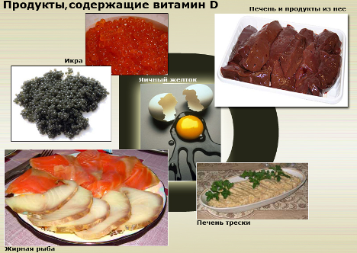
Витамин Д
Вырабатывается
в коже
под действием УФО,
им богаты:
яичный желток,
сливочное масло,
рыбий жир, икра
Отвечает за обмен фосфора и
кальция,
правильный рост костей.
При недостатке - рахит
(деформация костей,
нарушения нервной системы,
слабость,
раздражительность)
Суточная потребность
2,5-10 мг

Slide 4
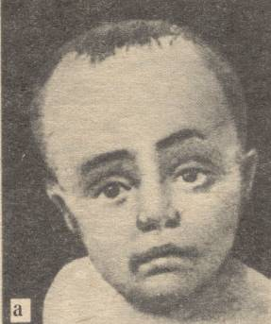
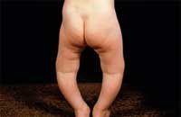
Заболевания при недостатке витамина D
Рахит. А- непропорционально большая голова. Б-искривление ног.

Slide 5

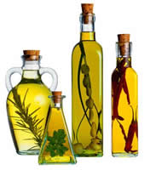
Витамин Е (токоферол )
Помогает организму
стимулирует обновление клеток,
поддерживает нервную систему, отвечает
за репродуктивное здоровье
При недостатке дистрофия мышечной ткани
Содержится:
в молоке
зародышах пшеницы,
растительном масле,
листьях салата, мясе,
печени, масле
Суточная потребность
2-10 мг

Slide 6

Витамин К
Содержится:
В капусте, шпинате, петрушке, моркови, томатах, ягодах рябины, крапиве, подорожнике
Регулирует свертываемость крови, ускоряет заживление ран
При недостатке
Носовые кровотечения
Суточная потребность
15 мг

